Slide 1
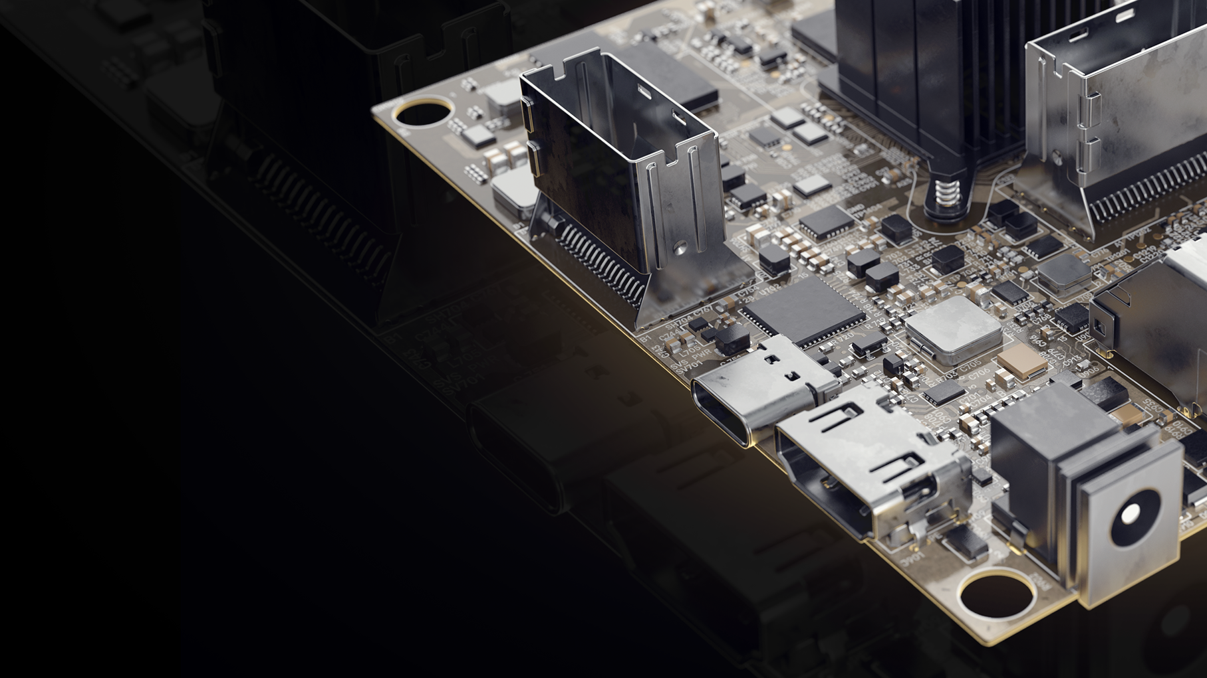
《Altium Designer 19
PCB设计官方设计指南》
第一章 软件概述
本课件版权归Altium中国所有，不得用于商业用途

Slide 2
内容提要
Altium Designer 19软件介绍
Altium Designer 19的特点及新增功能
Altium Designer 19软件的运行环境
Altium Designer 19软件的安装
常用系统参数的设置
系统参数的导入和导出
www.altium.com.cn

Slide 3
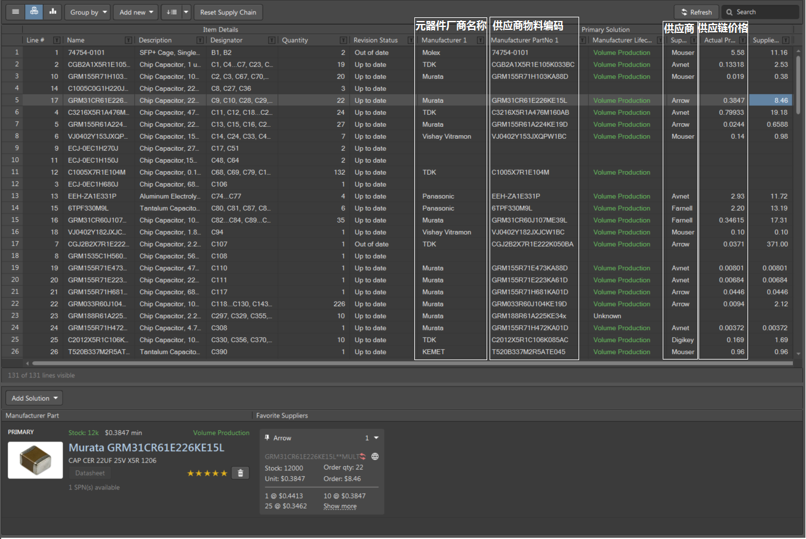
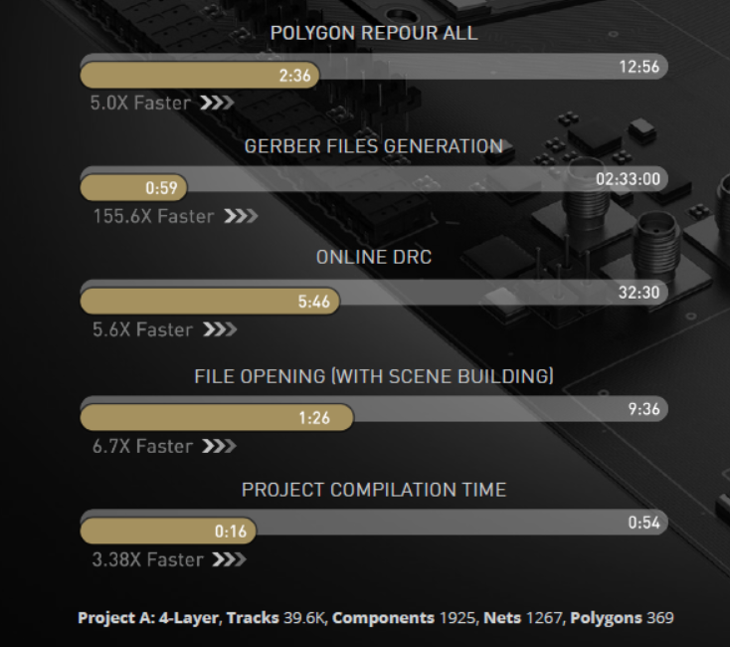
Altium Designer 19软件介绍
Altium公司（前身为Protel国际有限公司）于1985年在澳大利亚创立，致力于开发基于个人计算机（PC）的辅助工程软件，为印制电路板提供辅助设计。
基于64位Windows操作系统的全新Altium Designer 19已正式发布，其结合了ECAD库、规则、BOM、供应链管理、ECO流程和世界一流的PCB板级电路设计工具。时尚的用户界面，卓越的性能优化，显著地提高了用户体验和效率。
AD 19与AD 16性能优化对比图
ActiveBOM实时BOM报表
www.altium.com.cn

Slide 4
Altium Designer 19 的特点
（1）互联的多板装配。多板之间的连接关系管理和增强的3D引擎使用户可以实时呈现设计模型和多板装配情况，使显示更快速、直观、逼真。
（2）时尚的用户界面。全新的、紧凑的用户界面提供了一个全新而直观的环境，并进行了优化，可以实现无与伦比的可视化设计工作流程。
（3）强大的PCB设计。利用64位CPU的架构优势和多线程任务优化使用户能够更快地设计和发布大型复杂的电路板。
（4）快速、高质量的布线。视觉约束和用户指导的互动结合使用户能够跨板层进行复杂的拓扑结构布线，以计算机的速度布线，以人的智慧保证质量。
（5）实时的BOM管理。链接到BOM的最新供应商元件信息使用户能够根据自己的时间表做出有根据的设计决策。
（6）简化的PCB文档处理流程。可以在一个单一的、紧密的设计环境中记录所有装配和制造视图，并通过链接的源数据进行一键更新。
www.altium.com.cn

Slide 5
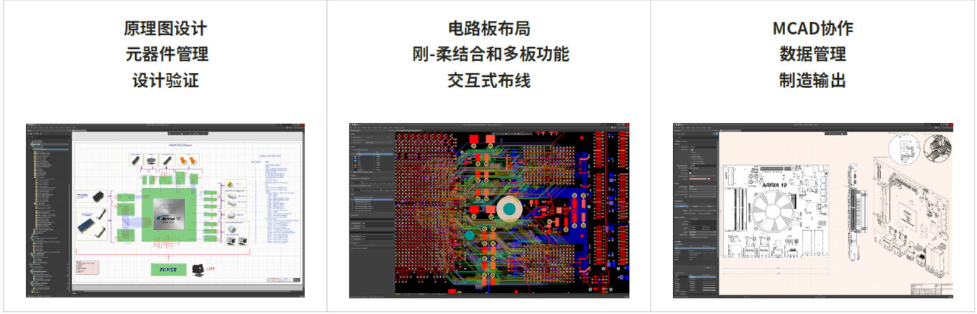
Altium Designer 19 新增功能
采用了新的DirectX 3D渲染引擎，带来更好的3D PCB显示效果和性能。
支持64位操作系统，具有更好的内存读写性能和支持更大的内存空间。
重构了网络连接性分析引擎，避免了Analyzing GND提示而严重影响速度的问题。
文件的载入效率比前期版本有大幅度提升。
优化了ECO（Engineering Change Order）及移动元件性能。
利用多核多线程技术，使编译、铺铜、DRC、导出Gerber等得到了大幅度提升。
更快的Gerber导出性能，相比于AD前期的版本，AD 19的性能至少提升4~7倍。
支持多板系统设计
增强BOM清单功能，增强了ActiveBOM功能，确保调用元器件数据的可靠性。
www.altium.com.cn

Slide 6
Altium Designer 19 软件的运行环境
硬件条件
高性能台式计算机，最低配置：2.4GHz多核处理器，4G内存，1G独立显存，16G硬盘，兼容DirectX10。
高带宽网络路由，最低配置：20M宽带网络，100/1000MBbps路由器。
软件配置
Microsoft Windows 7 或Windows 10的专业版（Professional）及旗舰版（Ultimate）。
IE11或以上版本。
Adobe PDF Reader 10或以上版本。
Microsoft Excel 2003或以上版本。
www.altium.com.cn

Slide 7
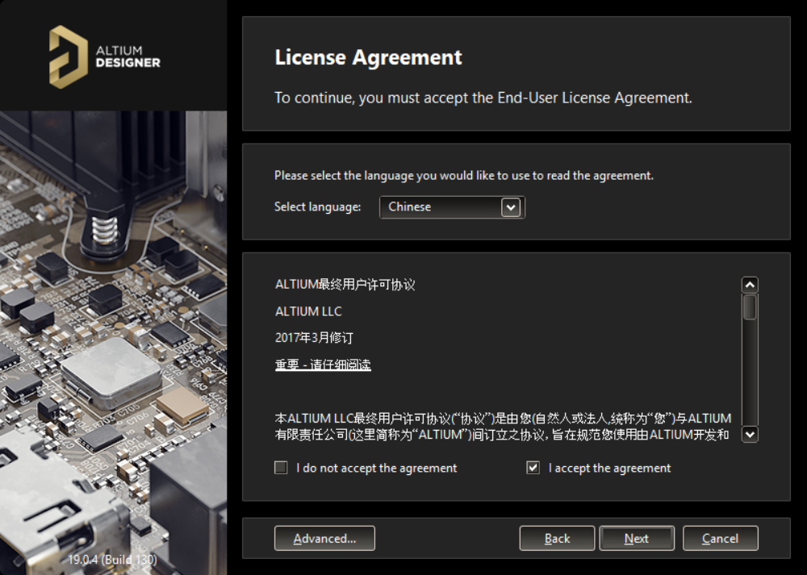
Altium Designer 19 软件的安装
Altium Designer 19软件是基于64位Windows操作系统开发的应用程序，推荐安装在具有64位的Microsoft Windows 7 或Windows 10专业版（Professional）及旗舰版（Ultimate）的计算机上。安装前先关闭防火墙和杀毒软件，如果有加密软件，请做好设置来规避对安装文件的限制约束。
双击运行AltiumDesigner19Setup.exe文件，在出现的“License Agreement”对话框中，选择接受协议：“I accept the agreement”, 单击【Next】进入下一个步骤；
www.altium.com.cn

Slide 8
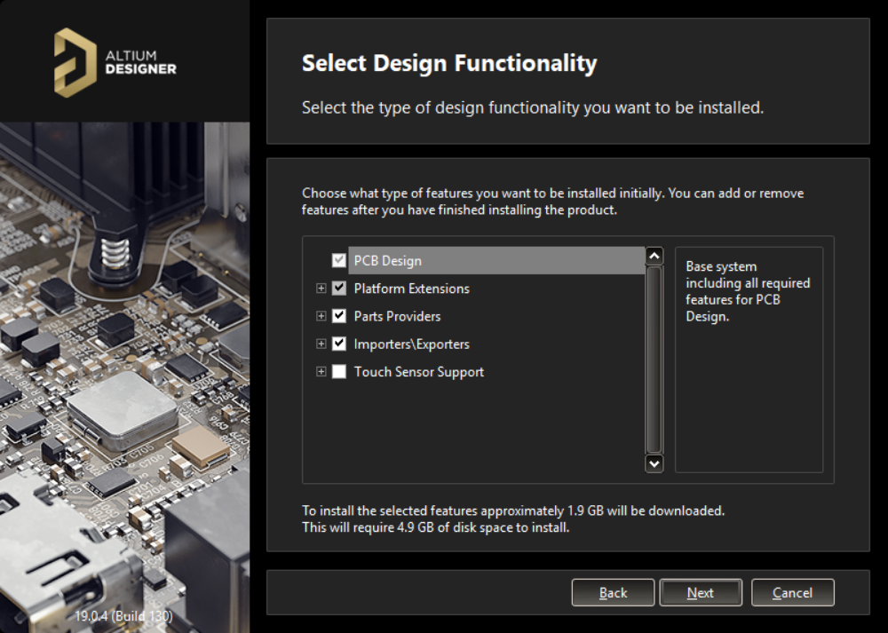
Altium Designer 19 软件的安装
单击Next按钮进入功能选择对话框，勾选需要安装的各模块，黑色打勾部分是默认安装的模块，灰色打勾部分是安装了此模块的部分子模块，不打勾的是默认不安装的模块，可以根据自身需要灵活选择需要安装的模块。有五种类型，可以全部勾选，也可以保持系统默认的选择。
www.altium.com.cn

Slide 9
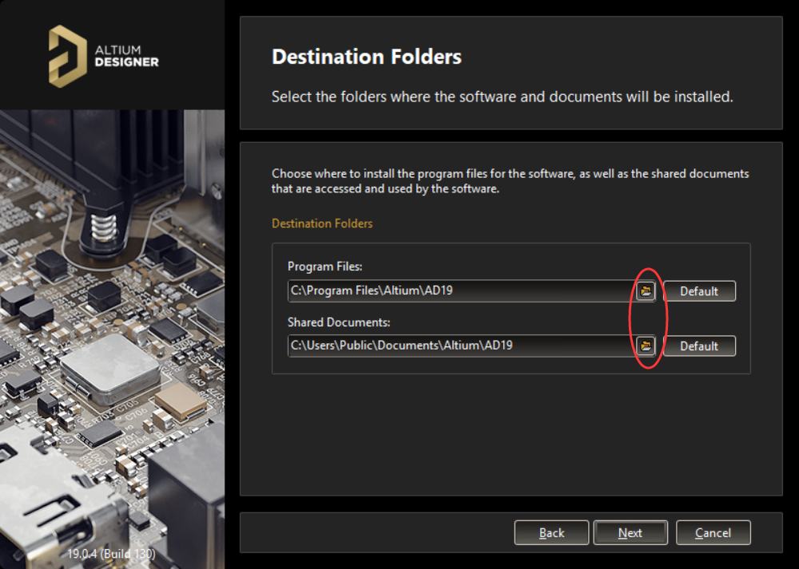
Altium Designer 19 软件的安装
单击Next按钮进入下一个对话框，在该对话框中用户需要选择Altium Designer 19的安装路径。系统默认的安装路径为：C:\Program Files\Altium\AD19，可以通过单击路径右边的文件夹图标来自定义软件的安装路径
www.altium.com.cn

Slide 10
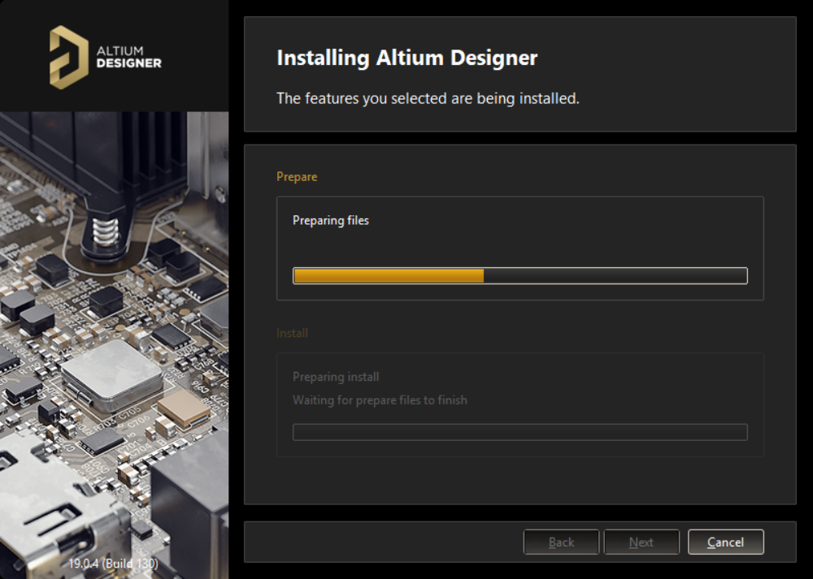
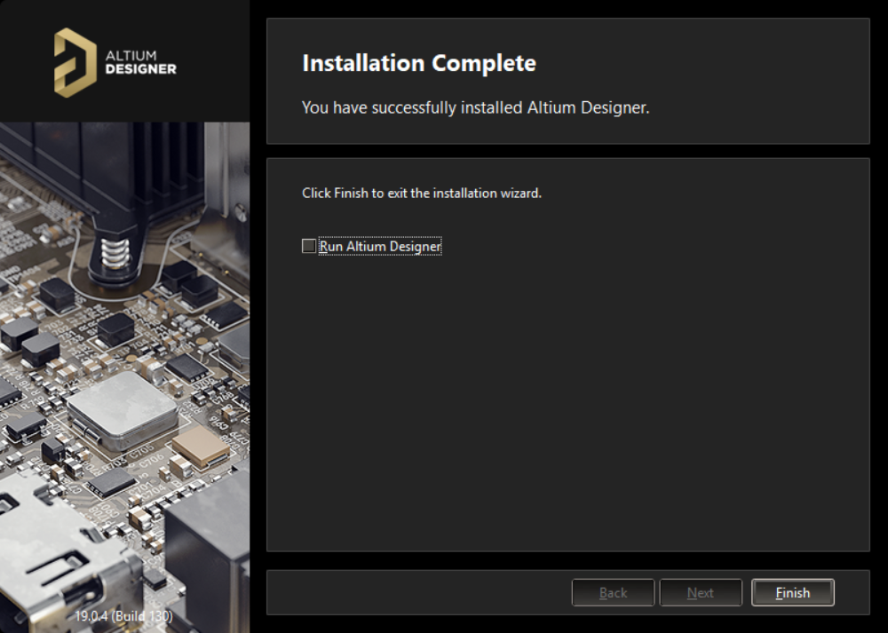
Altium Designer 19 软件的安装
确定好安装路径后，继续单击Next按钮，此时会弹出显示软件安装进度的对话框，表示软件正在安装，由于系统需要复制大量文件，所以需要等待几分钟即可完成安装。
www.altium.com.cn

Slide 11
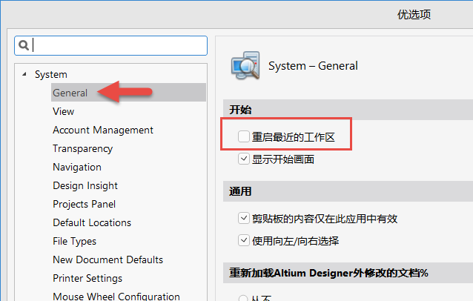
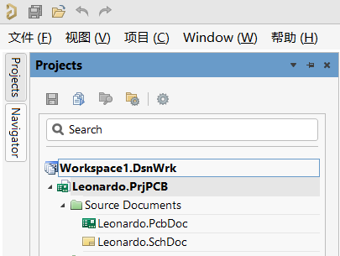
常用系统参数的设置
General参数设置
可以关闭General子选项卡中一些不必要的启动项来提高打开软件和加载文件的速度。
www.altium.com.cn

Slide 12
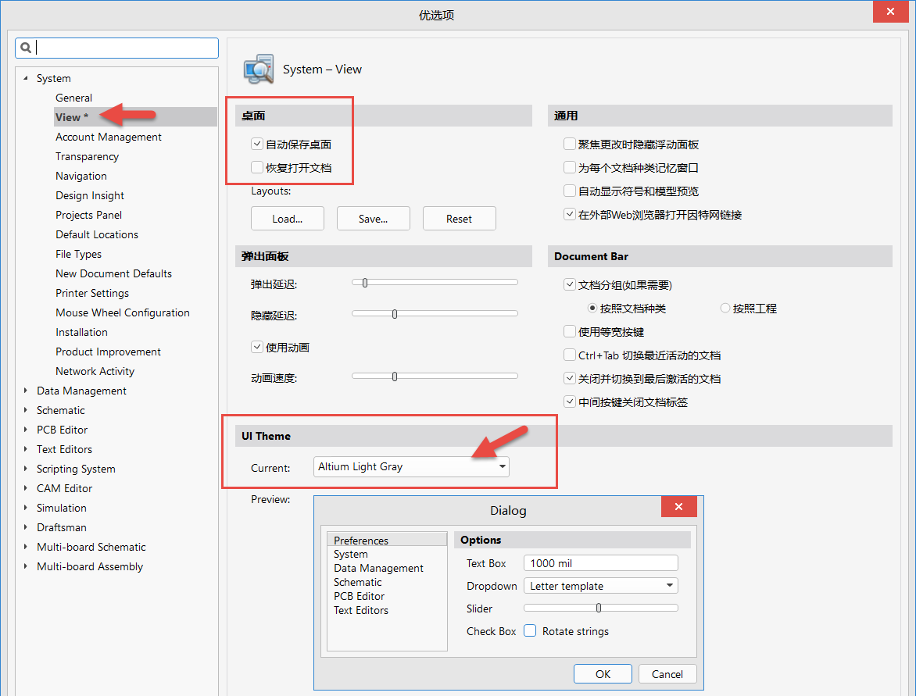
常用系统参数的设置
View 参数设置
View子选项卡中常用设置
Altium Designer 19提供了用户界面主题供选择，包括Altium Dark Gray（深灰色）和Altium Light Gray（浅灰色）。
www.altium.com.cn

Slide 13
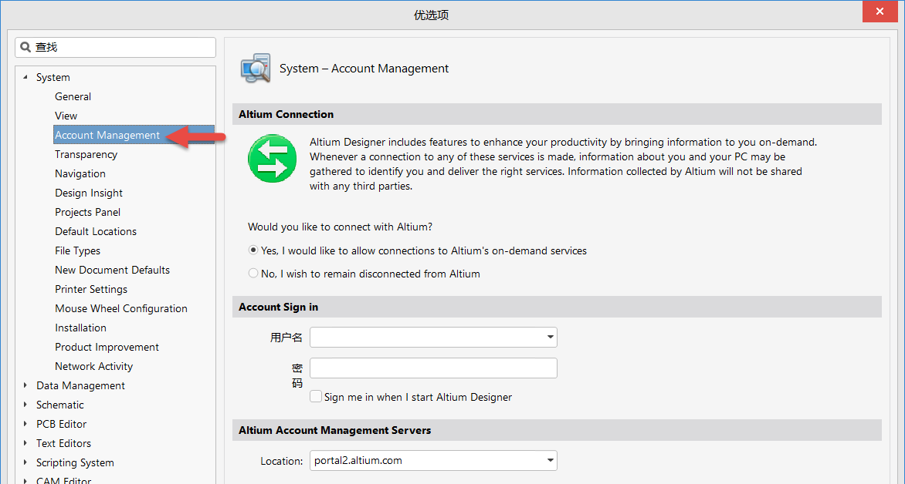
常用系统参数的设置
账户管理
在Altium Designer 19的“优选项”对话框System-Account Management（系统-帐户管理）页面提供了用于配置Altium帐户的控件。Altium Designer包括各种按需样式功能，可通过Altium服务站点（portal2.altium.com）登录Altium帐户后获取授权使用。这些功能包括软件授权许可证、自动软件更新、检索和调用供应链在线元器件数据库信息等。
www.altium.com.cn

Slide 14
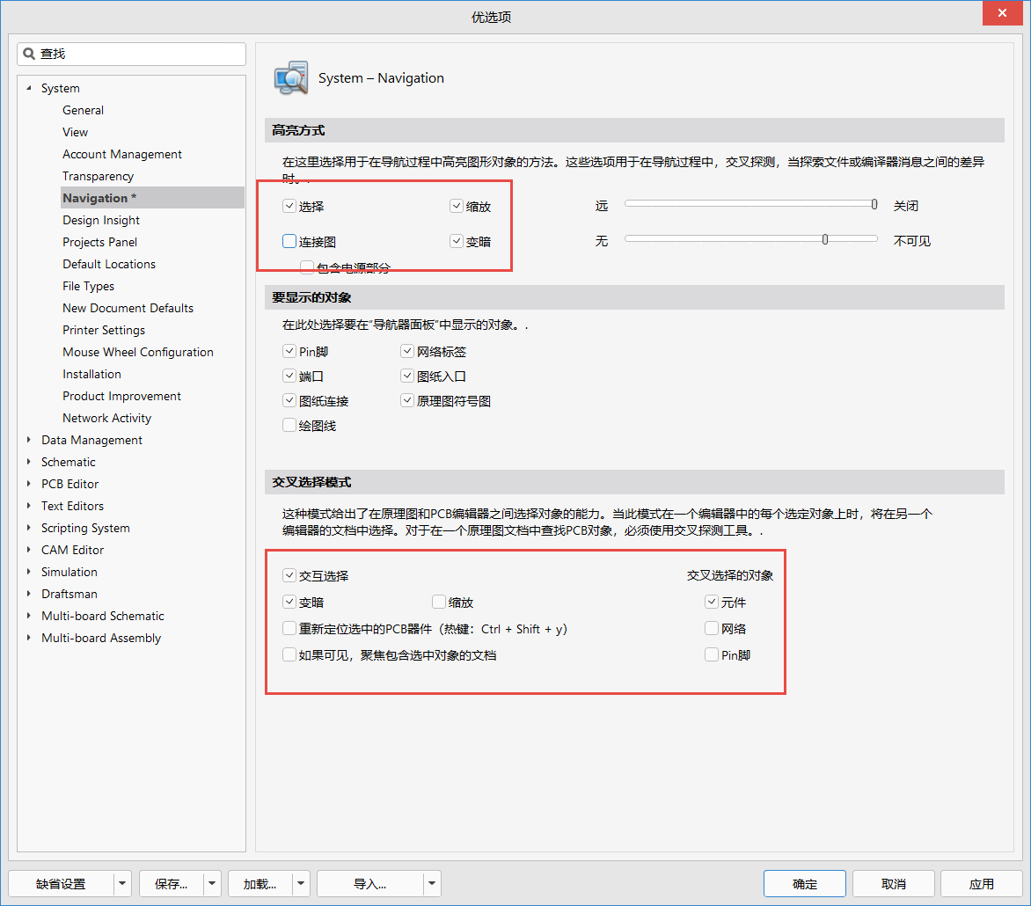
常用系统参数的设置
Navigation参数设置
Navigation选项中可以根据自己的需求设置高亮方式和交叉选择模式
www.altium.com.cn

Slide 15
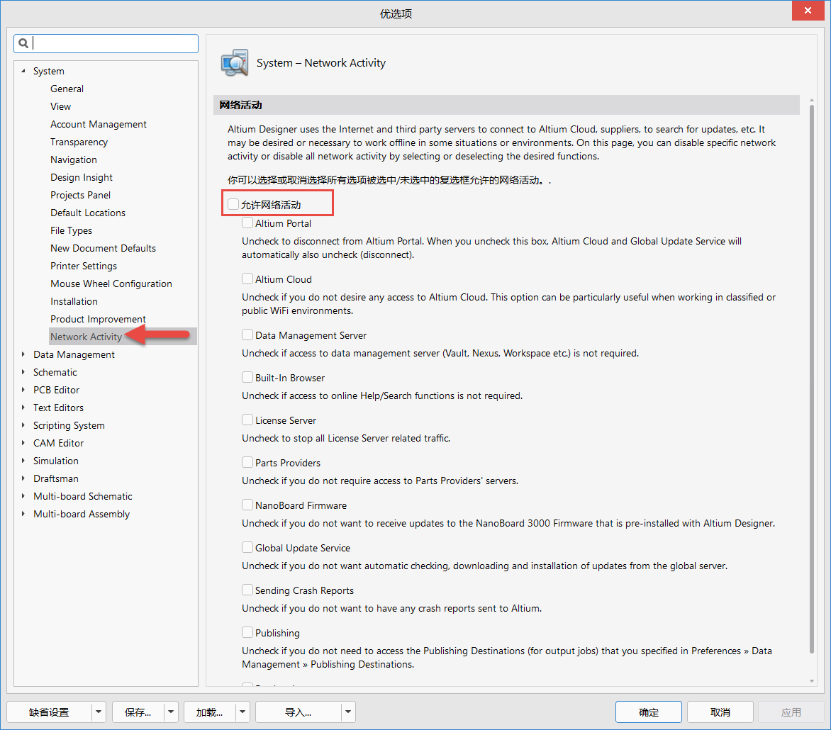
常用系统参数的设置
Network Activity参数设置
在System-Network Activity的页面上，可以通过选择或取消选择来禁用特定的网络活动或禁用所有网络活动。
www.altium.com.cn

Slide 16
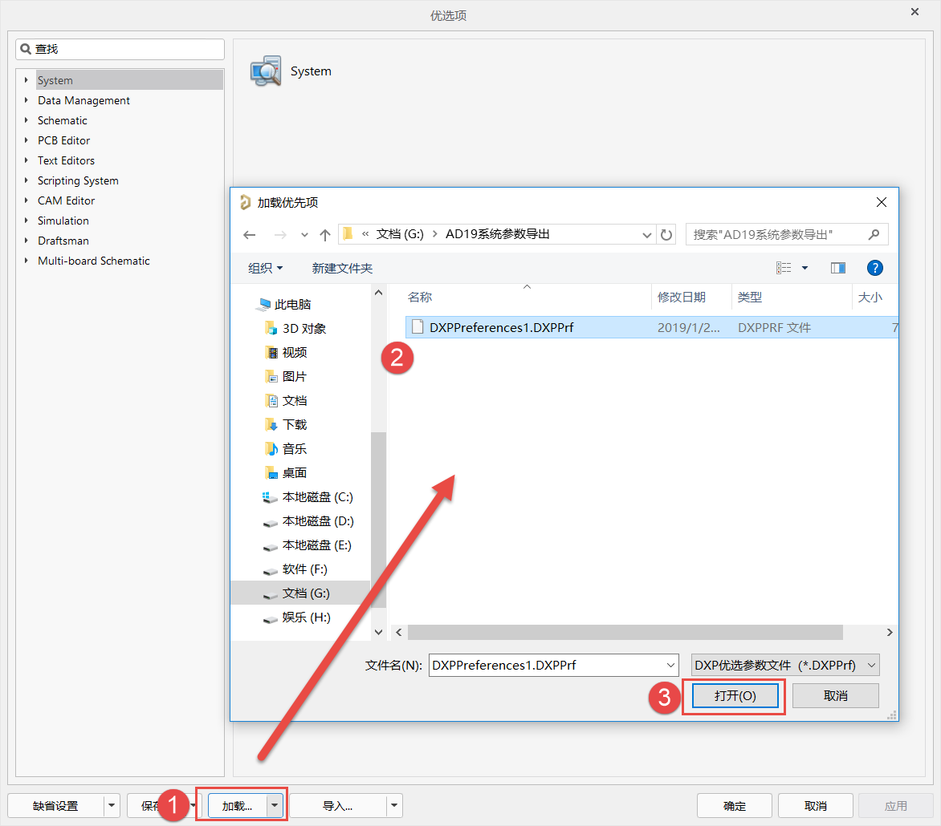
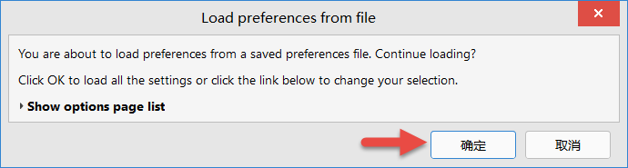
系统参数的导入和导出
系统参数的导入
有时候因计算机系统软件或者Altium软件的重装，用户预先设置的系统参数可能被清除，这时就可以导入之前导出的系统参数设置文件。
www.altium.com.cn

Slide 17
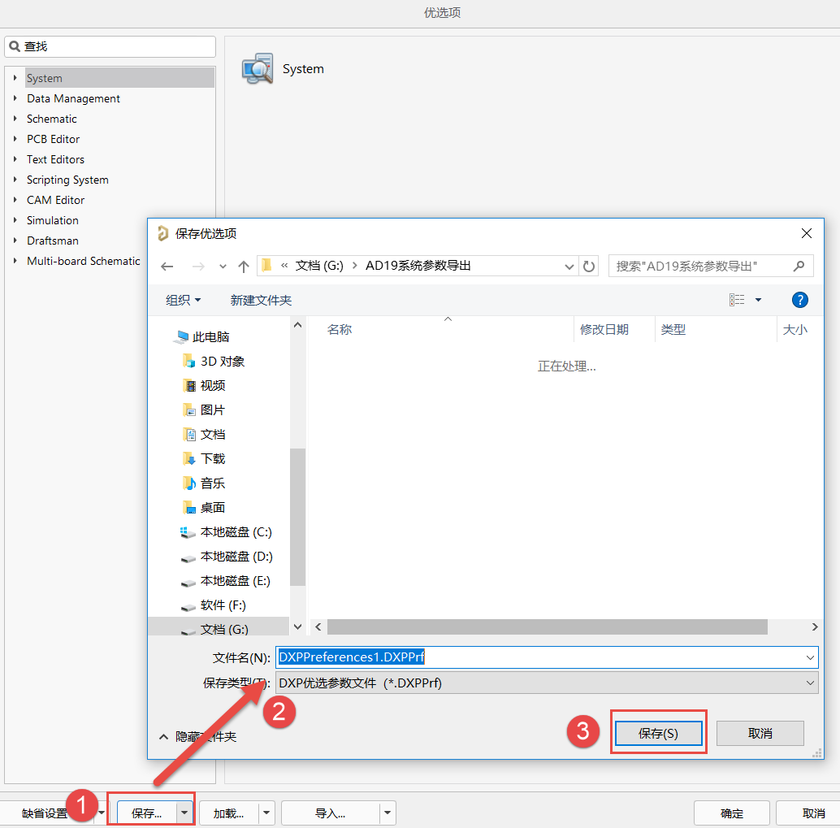
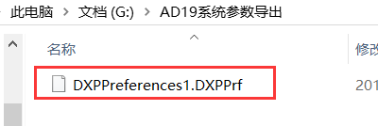
系统参数的导入和导出
系统参数的导出
完成常用系统参数的设置后，可以随时调用。为了方便调用，首先需要将设置好的系统参数导出，即将系统参数设置文件另存到指定的路径下。
www.altium.com.cn

